Slide 1
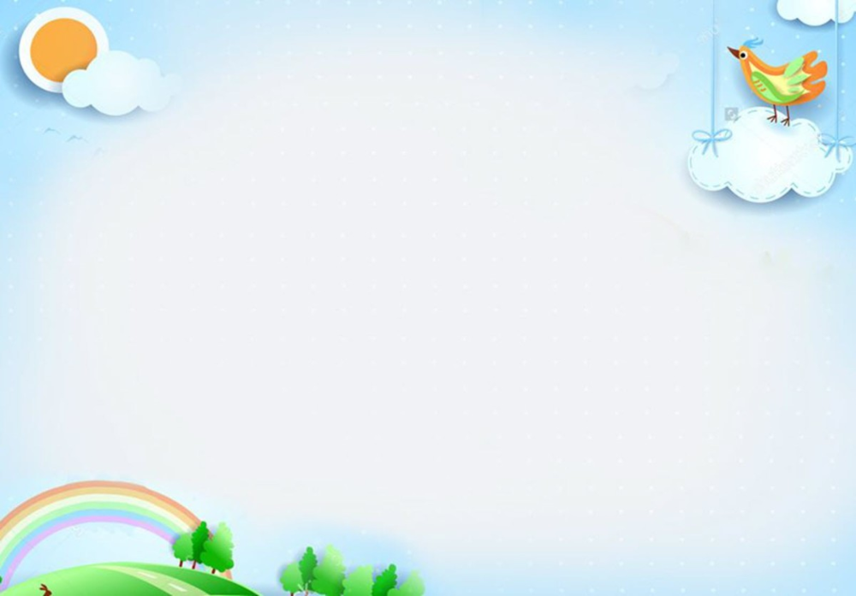

ỦY BAN NHÂN DÂN QUẬN LONG BIÊN
TRƯỜNG MẦM NON NẮNG MAI
LĨNH VỰC PHÁT TRIỂN NGÔN NGỮ
Đề tài : Truyện “ Nàng Tiên Mưa”
Lớp : MGB C
Người thực hiện : LÊ THỊ THU TRÀ

Slide 2


1.Ổn định tổ chức
Cô và trẻ hát bài hát “ Cho tôi đi làm mưa với”

Slide 3


Slide 4
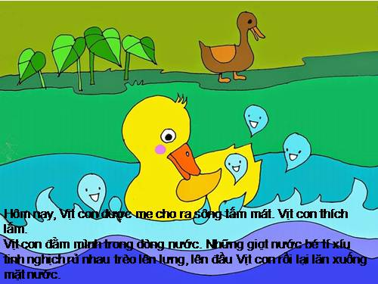

Slide 5
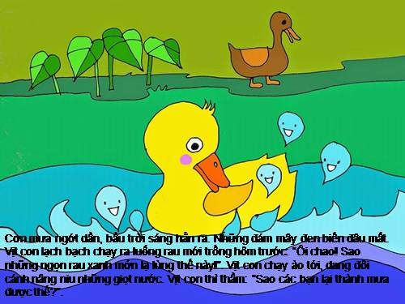

Slide 6
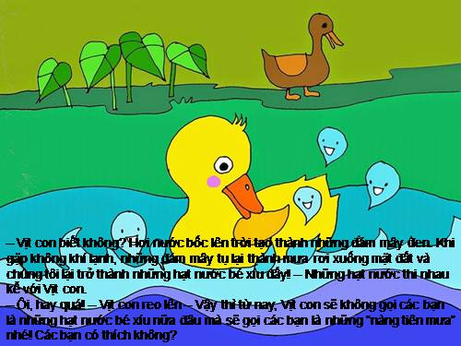

Slide 7
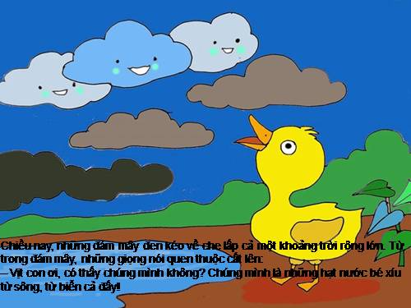

Slide 8
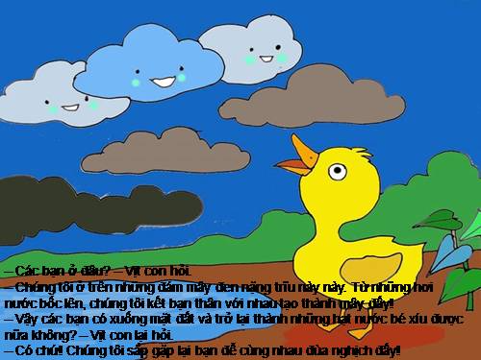

Slide 9
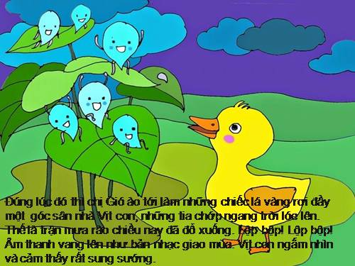

Slide 10
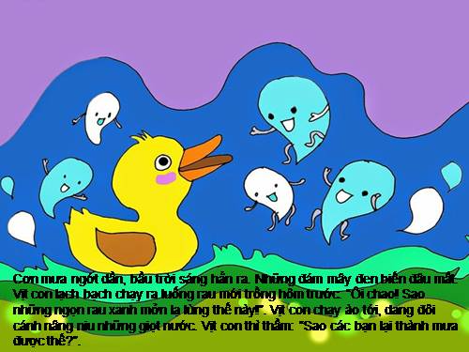

Slide 11
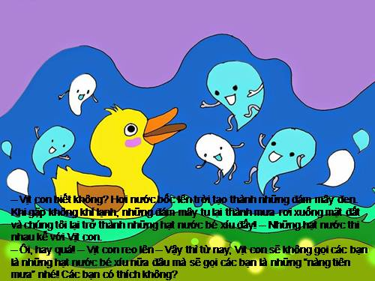

Slide 12
